Slide 1

Московский Государственный Университет
им. М.В. Ломоносова
Факультет наук о материалах
Формирование одномерных наноструктур висмута
методом темплатного электроосаждения
Магистрант 2 г/о Гончарова А.С.
Научный руководитель:
к.х.н., н.с. Напольский К.С.
Москва, 2014

Slide 2
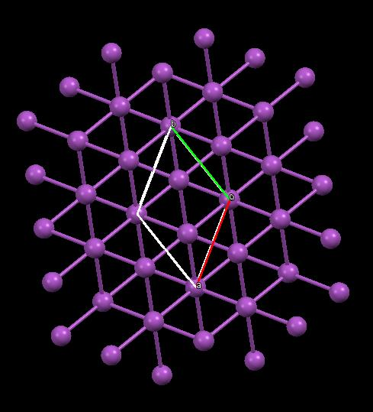
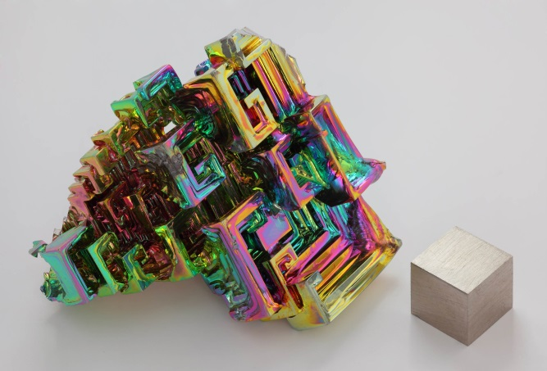

Актуальность работы
пр. гр. $R\overline{3}m$, Z = 6
Параметры решетки для ромбоэдрической ячейки висмута:
a = 4,5470 Å; c = 11,8616 Å; α = 57,23 ^{O}
PDF#44-1246
при н.у. висмут является полуметаллом
является самым сильным диамагнетиком, магнитная восприимчивость составлет −170·10⁻⁶ χ при 293 K
λ_{F} достигает 70 нм при 298 К, а при Т ≈ 4 К она составляет почти 1 мм;
наблюдается переход полуметалл-полупроводник

Slide 3
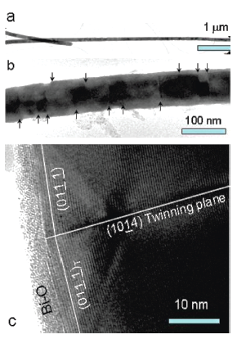
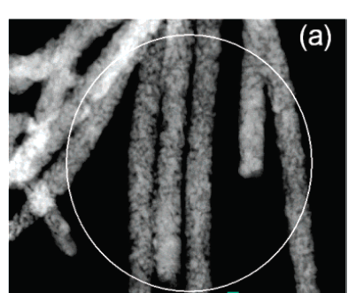
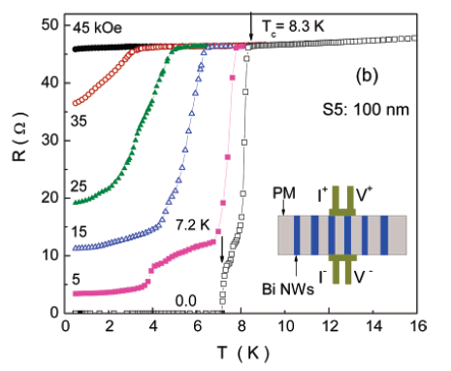
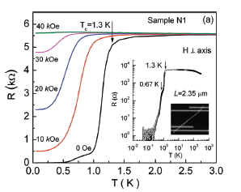
Актуальность работы
M. Tian et al. Nano Letters, V.6 (12), 2006
M. Tian et al. Nano Letters, V.9 (9), 2009

Slide 4
Обоснование работы
Методы получения нанонитей:
литография
гидротермальный синтез
газотранспортный (метод ПЖК)
электрохимический
Преимущества темплатного электроосаждения:
простота реализации и возможность получения широкого спектра материалов;
возможность контроля количества внедренного вещества на основе закона Фарадея;
возможность контролируемого создания сильно анизотропных наноструктур с учетом вариации режимов осаждения, формы и концентрации пор;
полнота заполнения пор внедряемым материалом, чего не удается достичь при использовании методов пропитки пор с последующей химической модификацией.

Slide 5
Цель и задачи
Цель работы: электрохимическое получение нитевидных наноструктур висмута и изучение резистивных характеристик единичных нитей
Основные задачи:
электроктроосаждение висмута в каналах пористых матриц на основе пленок анодного оксида алюминия и в полимерные мембаны
изучение влияния условий электроосаждения на кинетику формирования и микроструктуру металлических наноструктур
подбор оптимальных условий извлечения нанонитей из полученных композитов
изучение резистивных характеристик единичных нанонитей
Методы исследования
Хроноамперо/кулонометрия
Растровая электронная микроскопия
Рентгенофазовый анализ
Термогравиметрический анализ
Энергодисперсионный рентгенофлуоресцентный анализ
Просвечивающая электронная микроскопия и электронная дифракция

Slide 6
электролиты висмутирования
Водные электролиты | NaBiO₃ HCl (конц.) | рН ≈ 0
 | BiCl₃ NaCl H₃BO₃ HСl | рН ≈ 0 - 1
Водно-глицериновые электролиты с комплексообразователями | Bi(NO₃)₃·5H₂O H₃BO₃ Глицерин Винная кислота NaCl HNO₃ | pH = 0,9
 | BiCl₃ Глицерин Винная кислота NaCl HCl | pH = 0,9 – 1,0
Этиленгликолевый электролит | этиленгликоль:H₂O = 7:3 (об.) Bi(NO₃)₃ | pH = 0,4 – 1,0

Slide 7
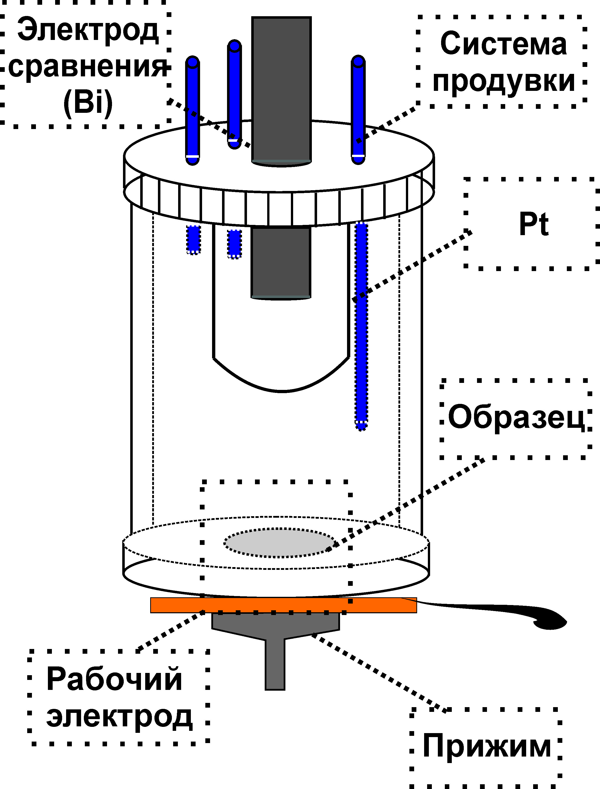
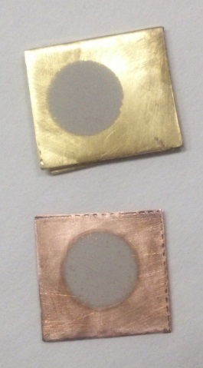
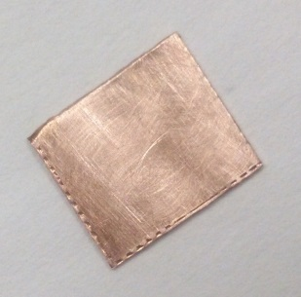
Электроосаждение висмута
Состав электролита: Bi(NO₃)₃ = от 0.1 до 0.4 моль/л;
этиленгликоль:H₂O = 7:3 (об.)
Деаэрирование раствора: аргон
E_{d} = - 0.2 B отн. Bi в том же растворе
С. Huang et. al., Materials Reserch Bulletin, 41 (2006), 1604-1611
Cu без и с Au (100 nm)
Схема трехэлектродной ячейки для электроосаждения

Slide 8
транзиенты для гладких подложек
Ток, нормированный на стационарное значение

Slide 9
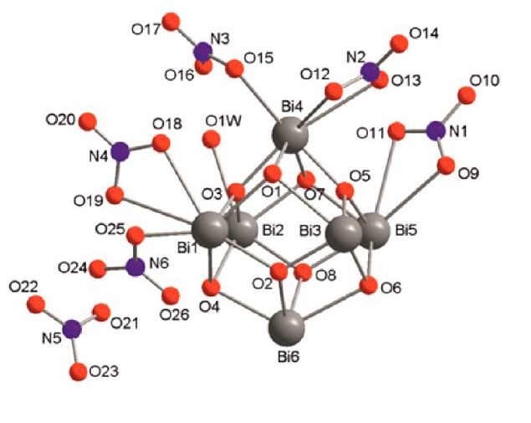
Кинетика электроосаждения на гладкие подложки
Bi₅O(OH)₉(NO₃)₄; BiONO₃; Bi(NO₃)(OH)₂; BiOOH
Y. M. Yukhin, et. al. Chem. Sustainable Dev. 12 (2004), 395-401
?
[Bi₆O₄(OH)₄(NO₃)₅(H₂O)](NO₃)
L. Miersch et. al., Inorg. Chem., 51 (2012),9373-9384

Slide 10
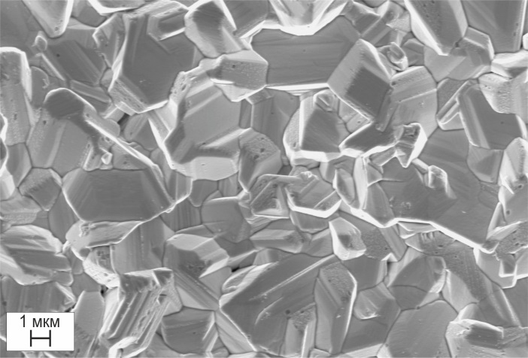
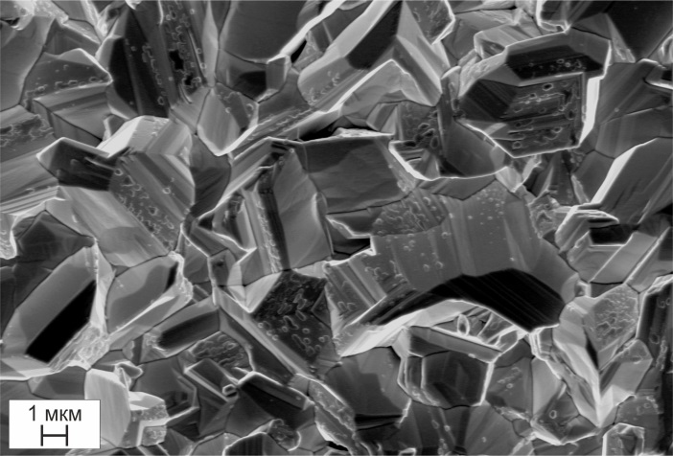
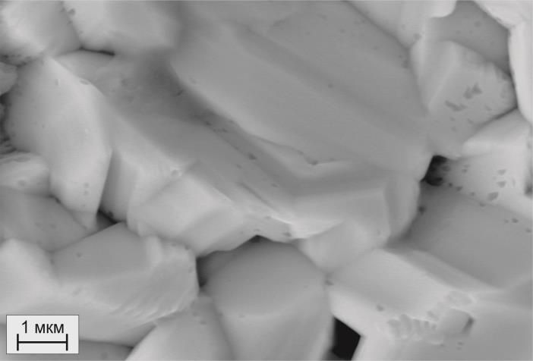
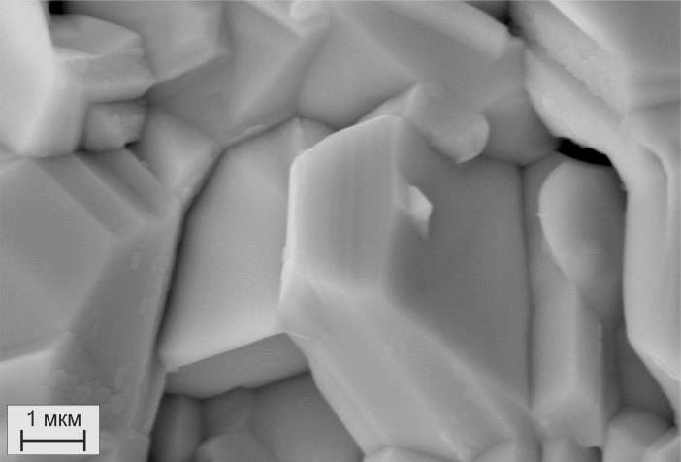
Морфология висмутовых осадков
а 0.1 М Bi(NO₃)₃; Подложка Si/Au | б 0.4 М Bi(NO₃)₃; Подложка Si/Au
Средний размер кристаллитов:
для 0.1 М Bi(NO₃)₃ – 4.1 мкм; для 0.4 М Bi(NO₃)₃ – 5.3 мкм

Slide 11
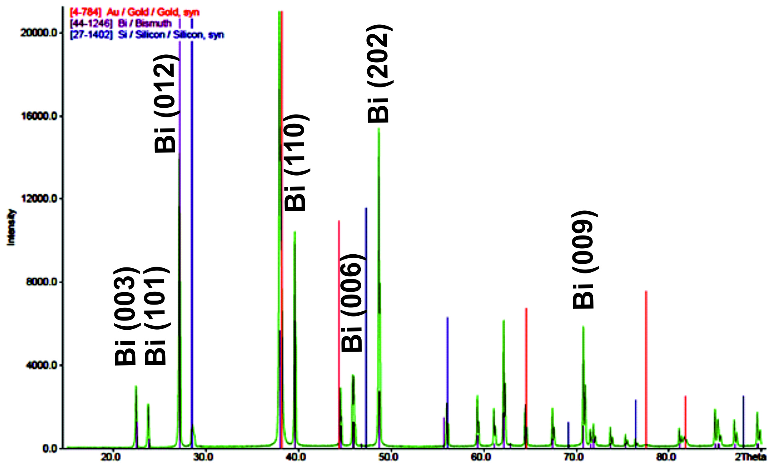
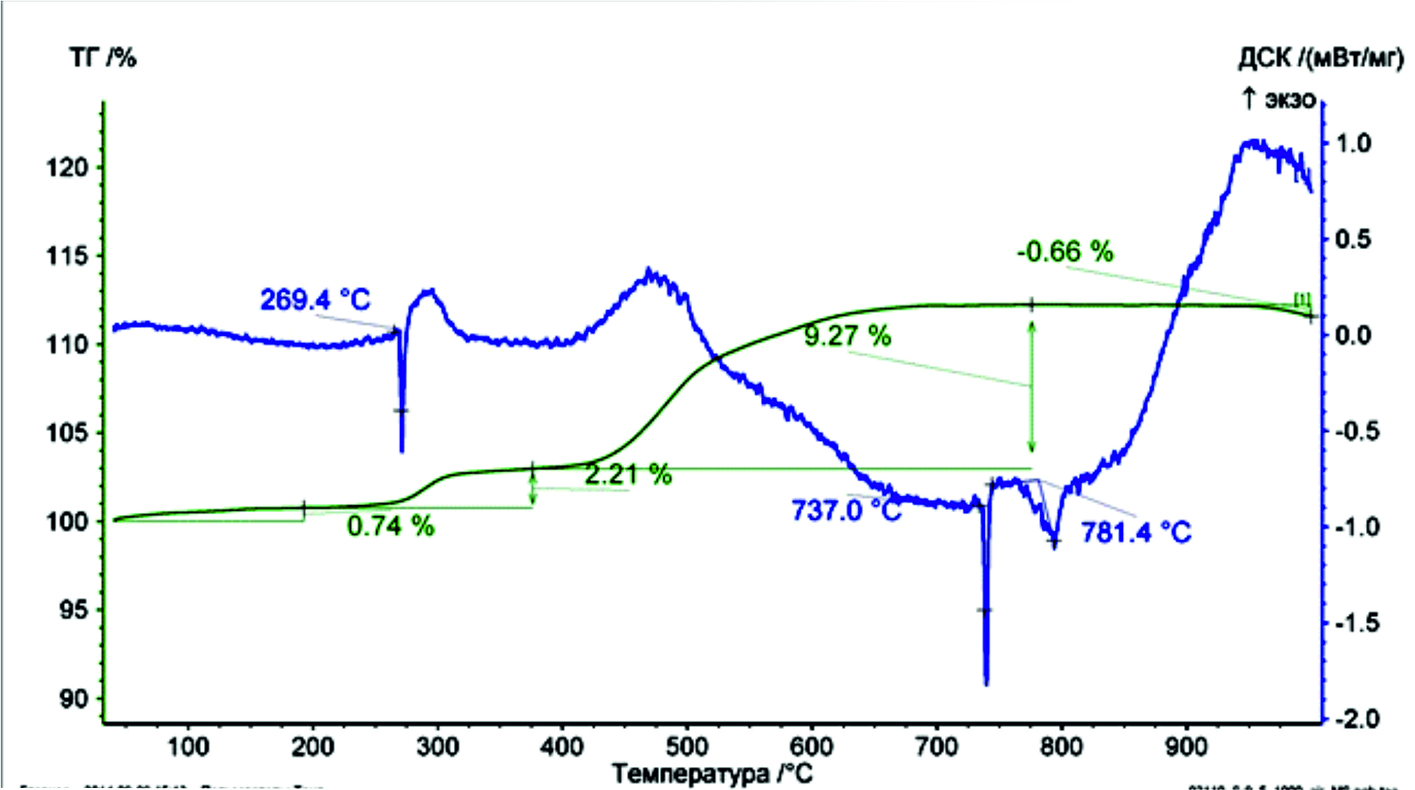
Химический состав осадков висмута
Раствор | Масс. % (EDX) |  |  |  | Масс. % (ТГА)
 | С | Bi | O | Cu | Bi | примесь
0.1 М | 4,2±0,5 | 94,1±0,6 | 1,5±0,3 | 0,10±0,1 | 94,5 | 5,5
0.2 М | 5,6±0,4 | 93,0±0,5 | 1,4±0,3 | 0,05±0,2 | 92,1 | 7,9
0.4 М | 5,5±0,5 | 91,8±0,6 | 2,7±0,3 | 0,05±0,2 | 98,1 | 1,9
Bi + O₂ → Bi₂O₃
F. Schröder et. al., Phase Transitions, 83 (2010)
Данные TГА и EDX свидетельствуют о том, что в осадках висмута присутствуют углеродсодержащие примеси в количестве нескольких масс.%

Slide 12
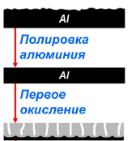
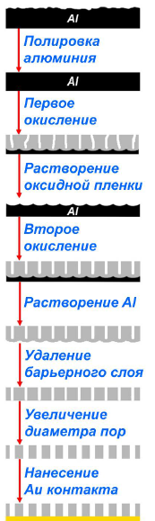
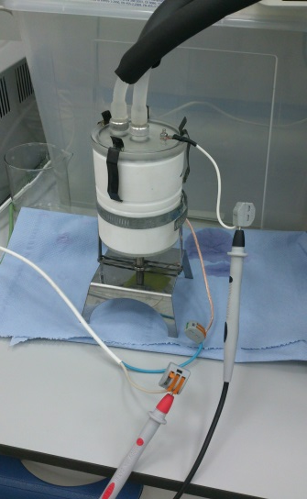



Схема получения пленок анодного оксида алюминия
U_{DC} = 120 В
0,3 M (COOH)₂
U_{DC} = 40 В
0,3 M (COOH)₂

Slide 13
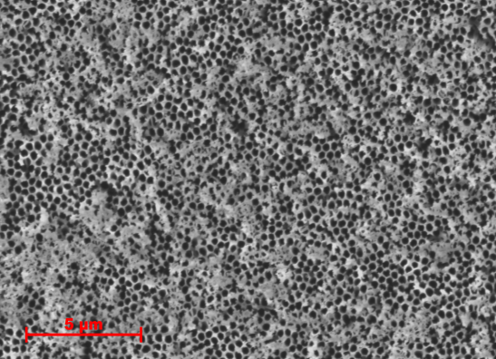
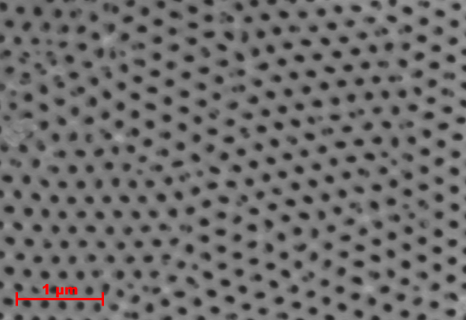
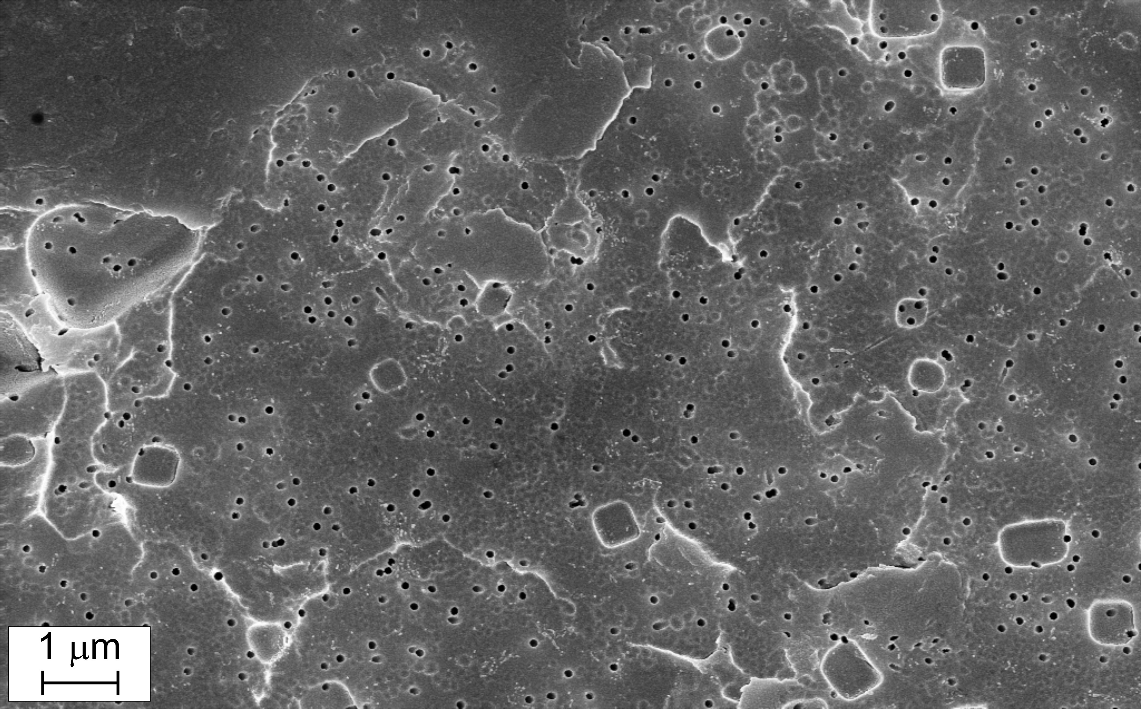
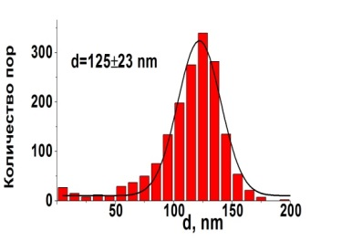
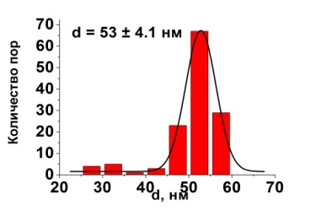
матрицы
Трековые поликарбонатные мембраны
Мембраны АОА
120 В, 0,3 M (COOH)₂
D_{p} = 120-160 нм
~ 10⁹ – 10 ¹⁰ пор/см²
D_{int} ≈ 240 нм
40 В, 0,3 M (COOH)₂
D_{p} = 40-70 нм
~ 10⁹ – 10 ¹⁰ пор/см²
D_{int} ≈ 105 нм
коммерческие
D_{p} = 100 ± 10 нм
~ 10⁸ – 10 ⁹ пор/см²
-

Slide 14
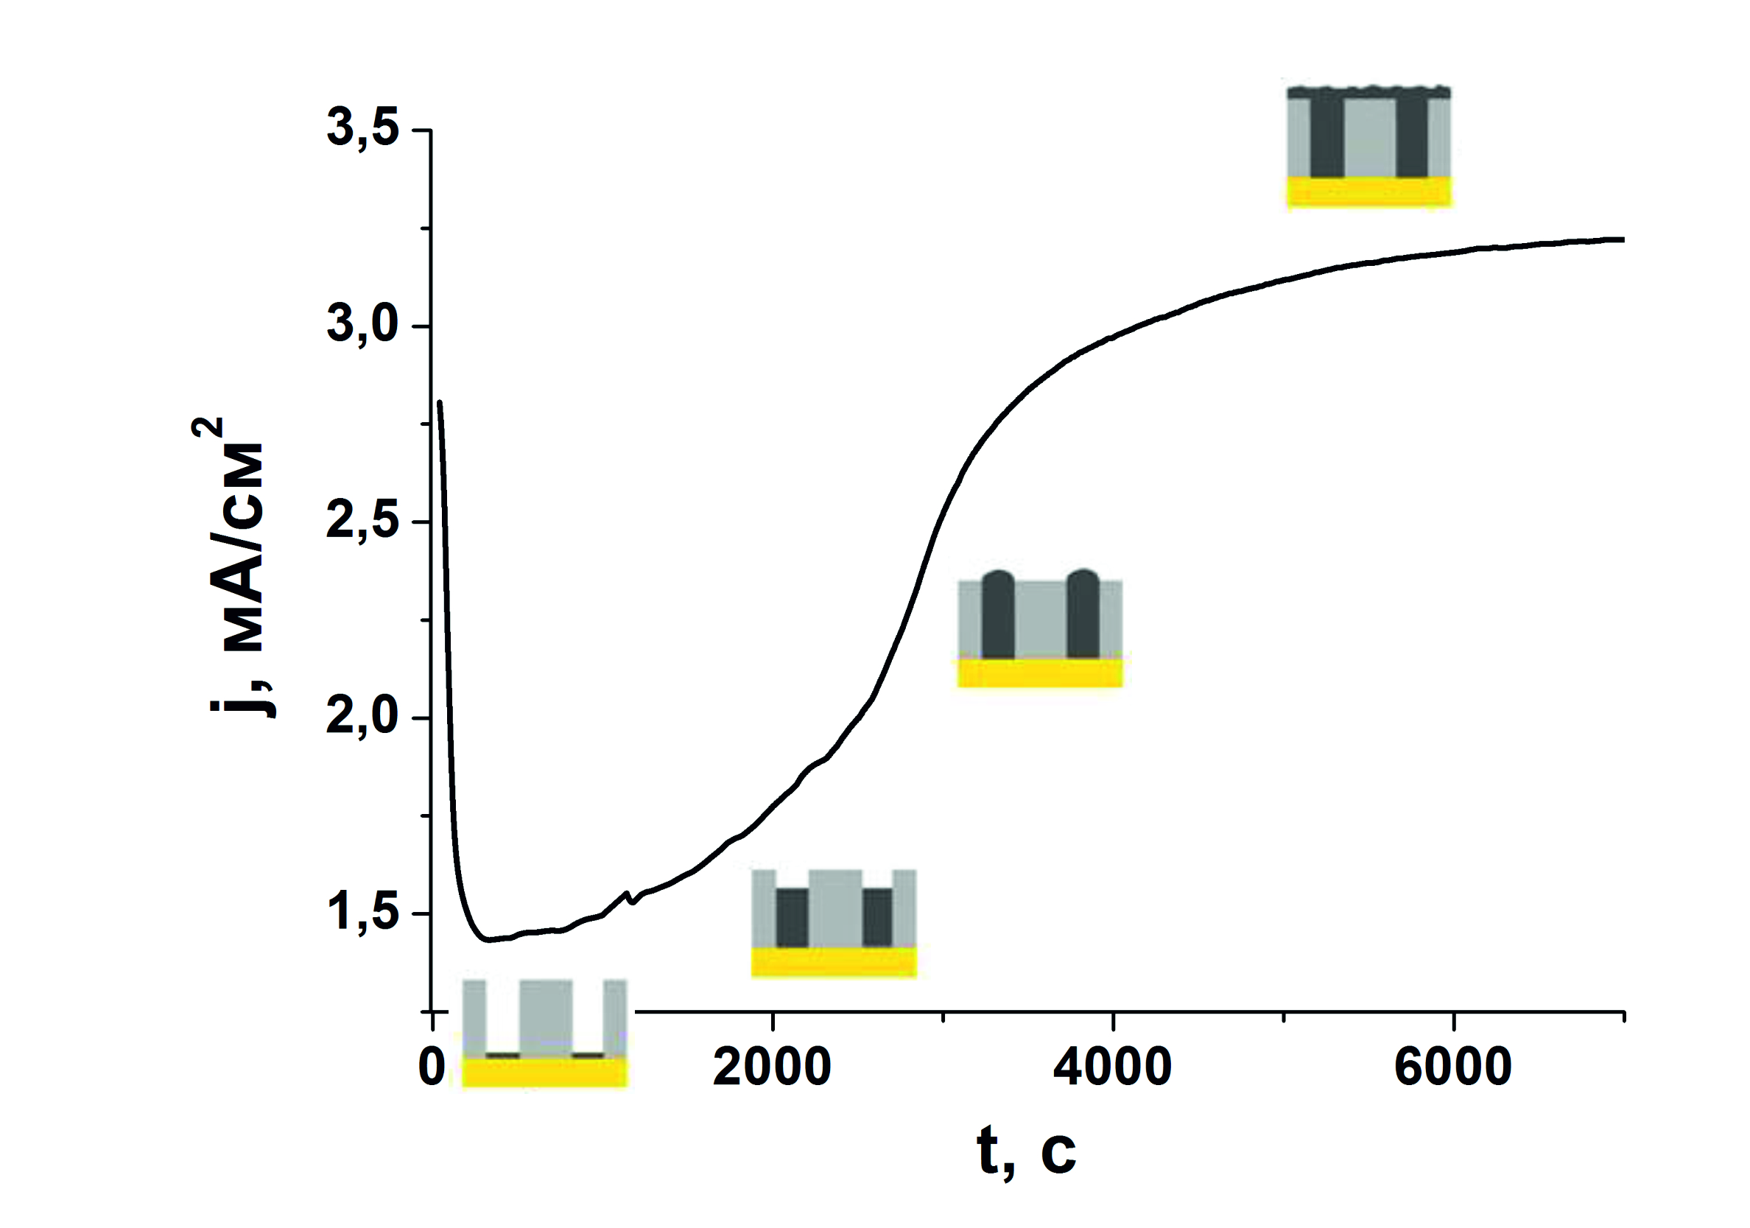
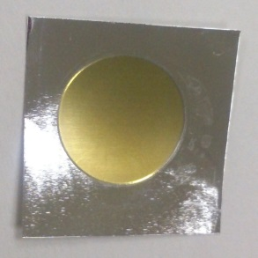
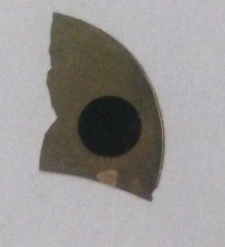
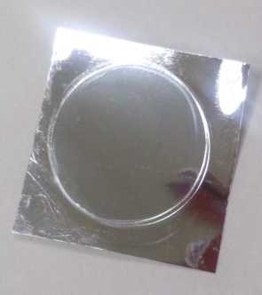
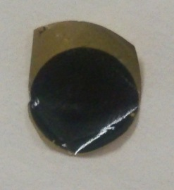
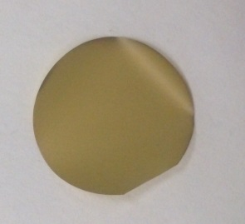
Электроосаждение висмута в пористые мембраны
Состав электролита: Bi(NO₃)₃ = от 0.1 до 0.4 моль/л; EtGl:H₂O = 7:3
Деаэрирование раствора: аргон
E_{d} = - 0.2 B отн. Bi
ААО
PC мембраны

Slide 15
Кинетика электроосаждения в пористые мембраны

Slide 16
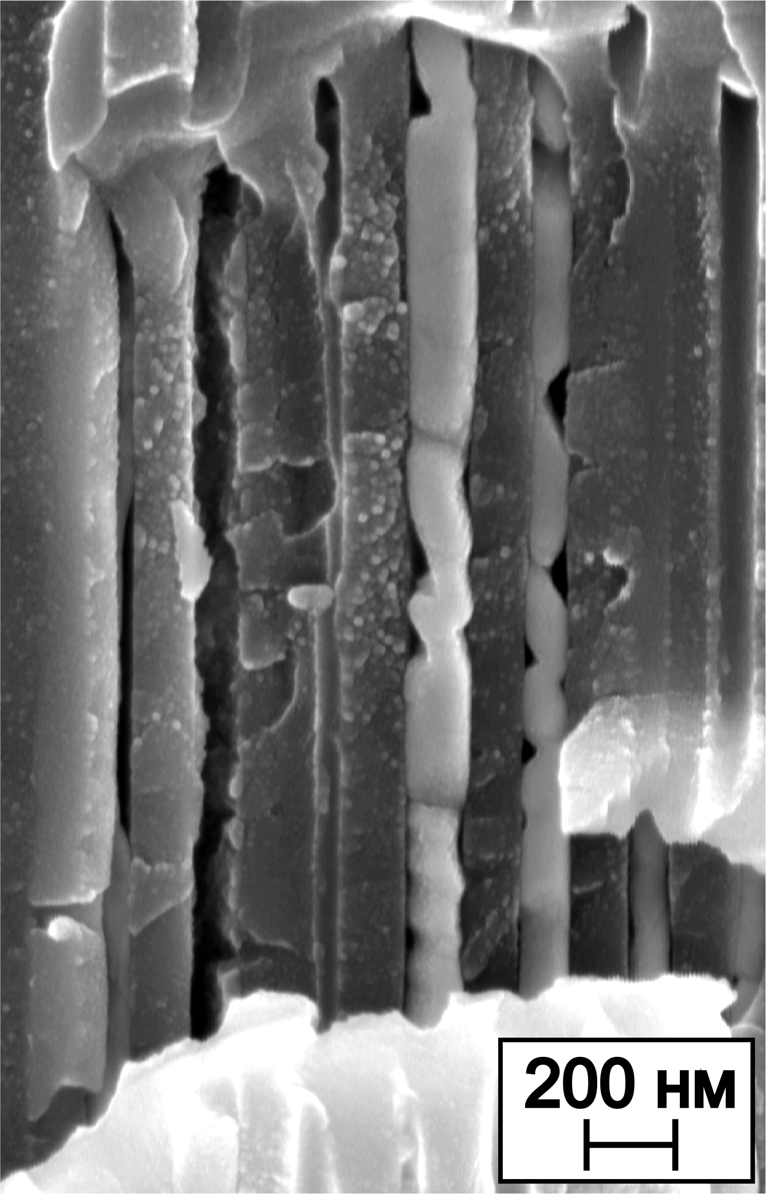
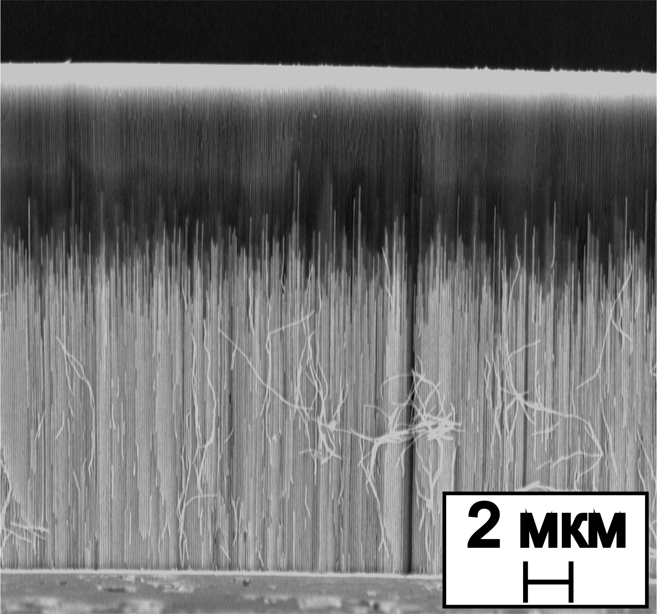
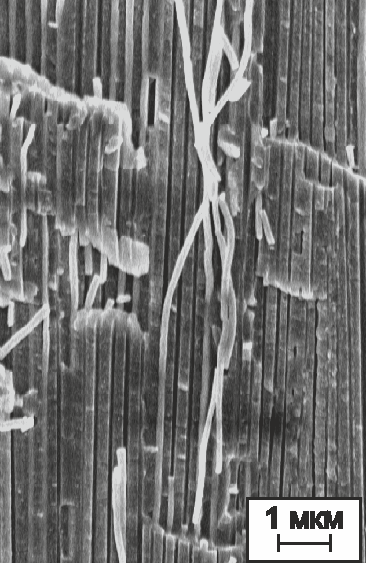
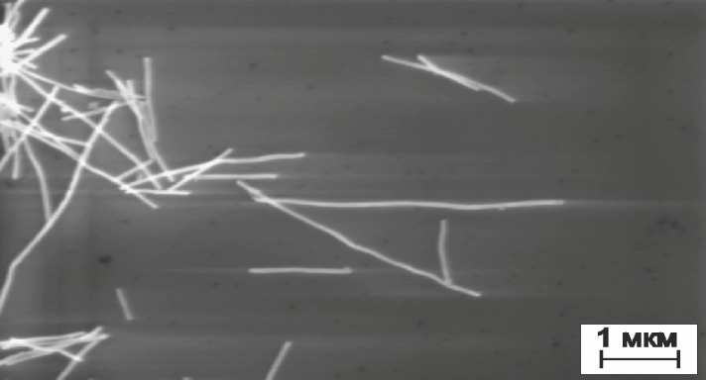
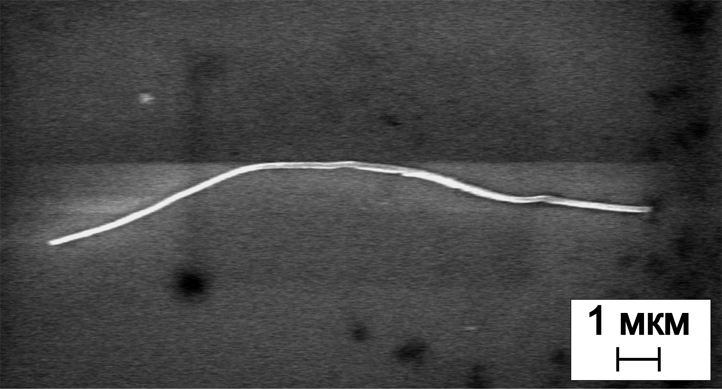
микрофотографии композитов Bi/AAO
0,1 моль/л Bi(NO₃)₃
0,4 моль/л Bi(NO₃)₃
L_{nw} = 2-5 мкм
L_{nw} = 13-20 мкм

Slide 17
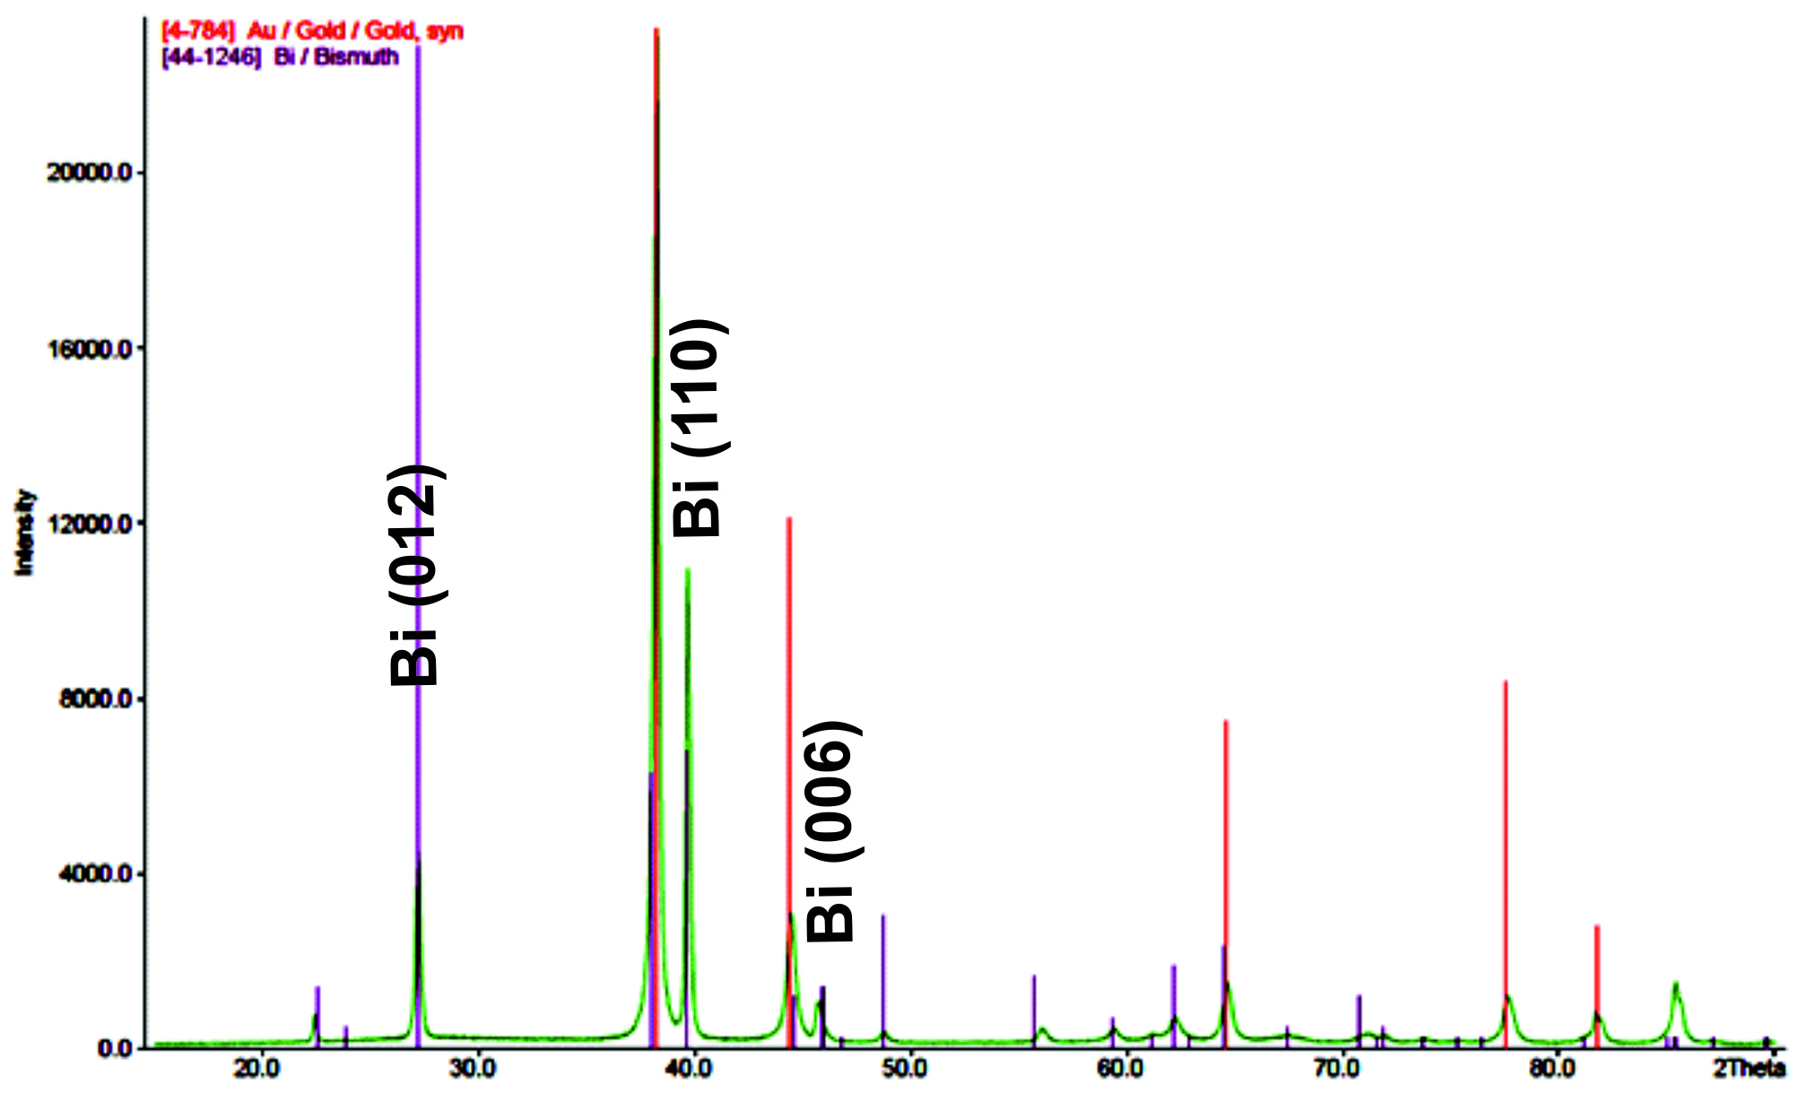
РФА, пэм, эд
17

Slide 18
Выводы и планы дальнейшей работы
при электрокристаллизации Bi в каналах пористой матрицы нанонити преимущественно растут вдоль кристаллографического направления (110) ромбоэдрической структуры. Варьирование концентрации электролита не оказывает существенного влияния на преимущественную ориентацию роста нанонитей.
При электрокристаллизации Bi при потенциале -0,2 В (отн. Bi) из электролита, содержащего 0,1 моль/л Bi(NO₃)₃, формируются наноструктуры с множественными перешейками, что приводит к разрушению нанонитей при их извлечении из матрицы. Увеличение концентрации Bi(NO₃)₃ до 0,4 моль/л способствует уменьшению числа перешейков и увеличению прочности Bi нитей.
изучение влияния условий электроосаждения на микроструктуру и кристаллографическую ориентацию нанонитей (РФА, ПЭМ, ЭД)
изучение процесса зародышеобразования при электроосаждении Bi из водно-органических электролитов
уточнение химического состава формирующихся висмутовых осадков из этиленгликолевых электролитов (анализ при помощи спектрометрических методов)
локальный микроанализ единичных нанонитей (ПЭМ, ЭД)
получение нанонитей различного диаметра (от 30 до 200 нм) и длины
изучение резистивных характеристик единичных нанонитей при различных внешних условиях (температура, магнитное поле)

Slide 19
Спасибо за внимание!

Slide 20
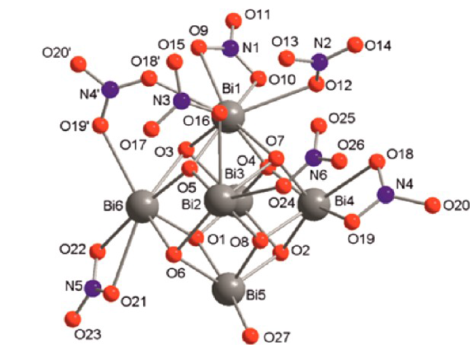
Bi₅O(OH)₉(NO₃)₄; BiONO₃; Bi(NO₃)(OH)₂; BiOOH
[Bi₆O₄(OH)₄(NO₃)₆(H₂O)₂]·H₂O
L. Miersch et. al., Inorg. Chem., 51 (2012),9373-9384

